Slide 1

Герои СВО- Оренбургская область

Slide 2
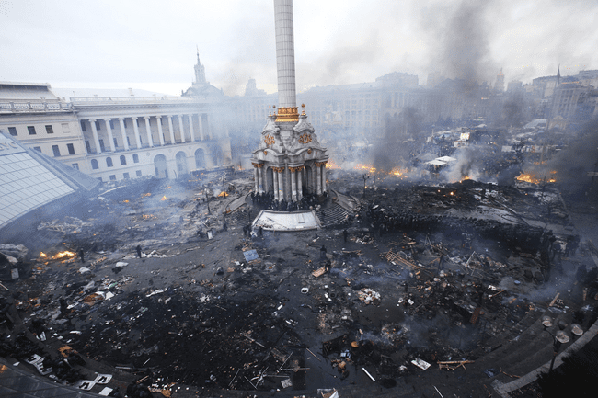
В феврале 2014 года на Украине произошёл кровавый вооруженный мятеж. К власти в Киеве пришли националисты. В Одессе 2 мая 2014 года заживо сожгли протестующих против госпереворота граждан. Вооруженные отряды нацистов - «нацбаты» «Азов», «Айдар» терроризировали местное население с пророссийскими взглядами.

Slide 3
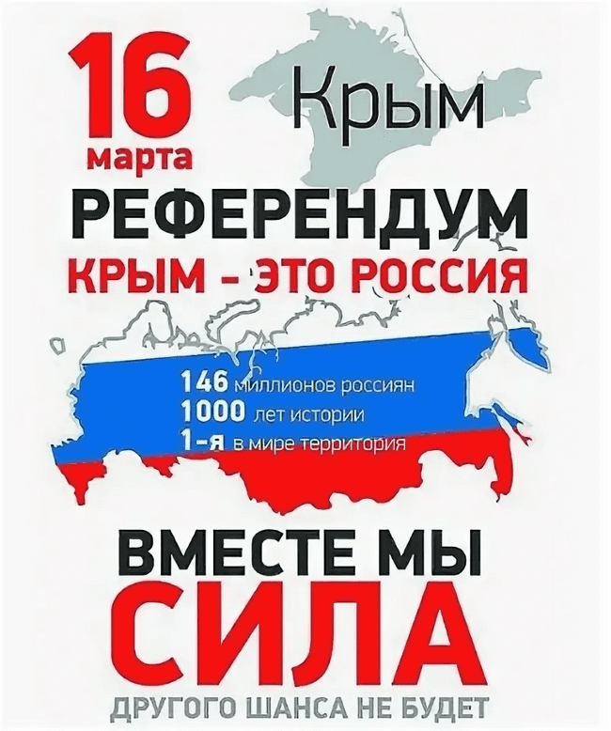
Городу – герою Севастополю была уготована судьба стать военно – морской базой НАТО. Однако в Крыму сопротивление приняло всенародный характер и при поддержке черноморского флота состоялся референдум. 16 марта 2014 года на референдуме 97% жителей Крыма проголосовали за воссоединение с Россией.

Slide 4
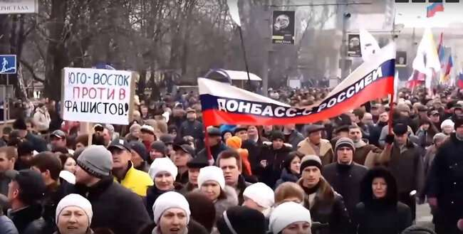
Не смирились с переворотом и на Донбассе. Жители создали Донецкую и Луганскую народные республику. Здесь не было российских военных. Для защиты родной земли создавалось ополчение, в которое записывались ветераны – афганцы, шахтеры, милиционеры, учителя…Именно тогда в 2014 началась кровопролитная война.

Slide 5
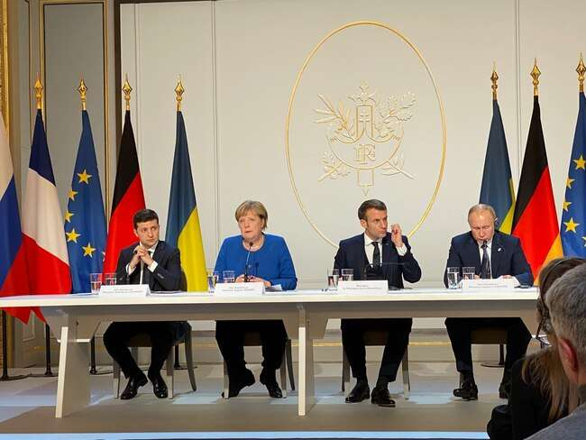
После ряда военных поражения киевской власти в столице Беларуси городе Минске состоялась встреча представителей России, Украины, глав ДНР и ЛНР и делегации ОБСЕ, где были подписаны Минские соглашения, где говорилось о прекращении огня и особом статусе ДНР и ЛНР. Но на протяжении многих лет эти договоренности не соблюдались и, как позднее цинично признались лидеры европейских стран, Минские соглашения нужны были для затягивания времени и давали возможность Украине нарастить и укрепить свою армию.

Slide 6
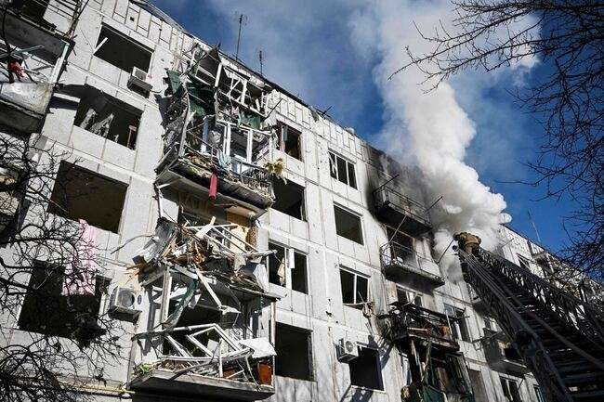
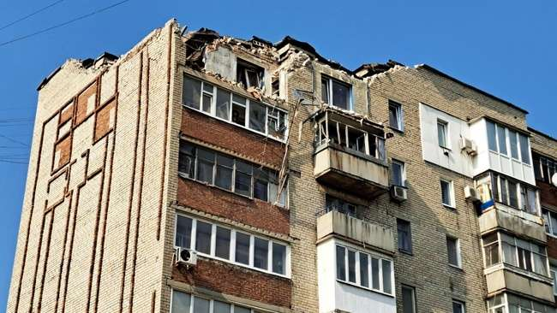
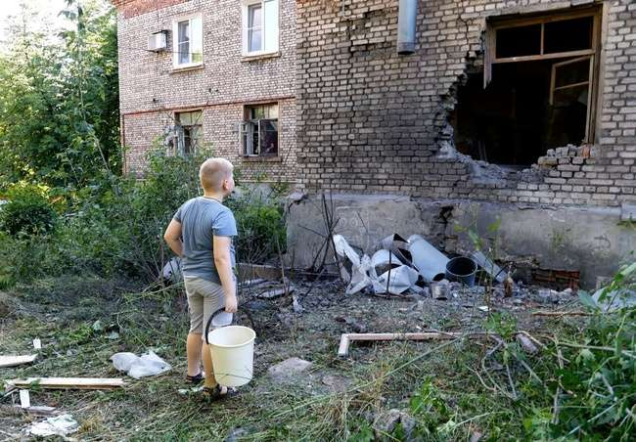
Всё это время, с 2014 – 2022 гг. не прекращались обстрелы Донбасса…

Slide 7
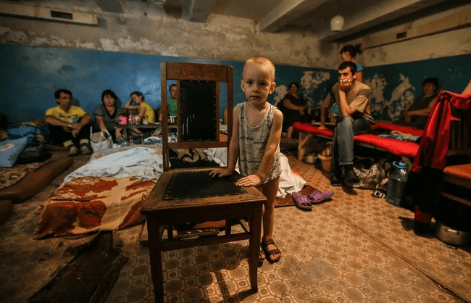
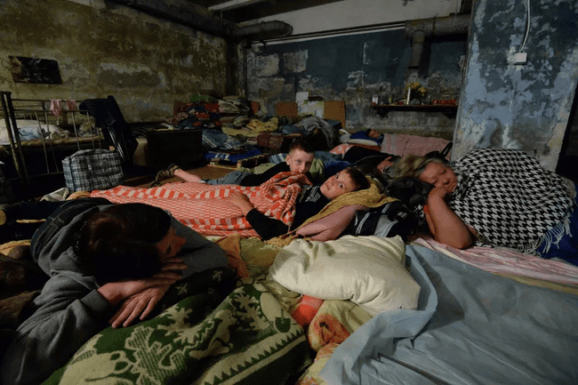
Много месяцев дети и взрослые вынуждены были прятаться от обстрелов в бомбоубежищах, оборудованных ополченцами.

Slide 8
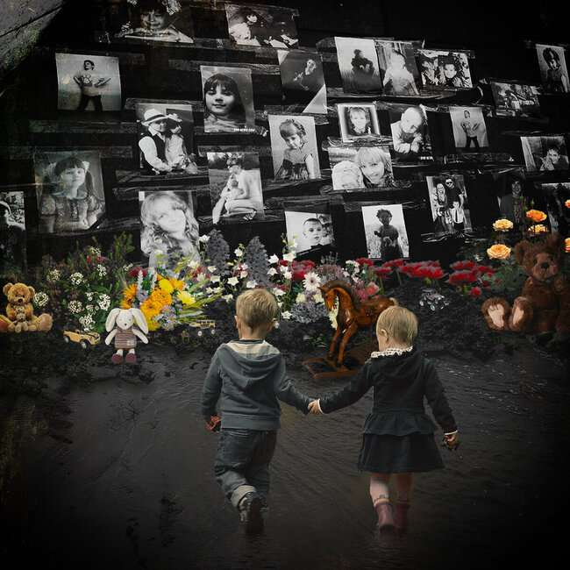
5 мая 2015 года в донецком парке имени Ленинского комсомола открыли "Аллею Ангелов" – мемориал погибшим детям Донбасса.

Slide 9
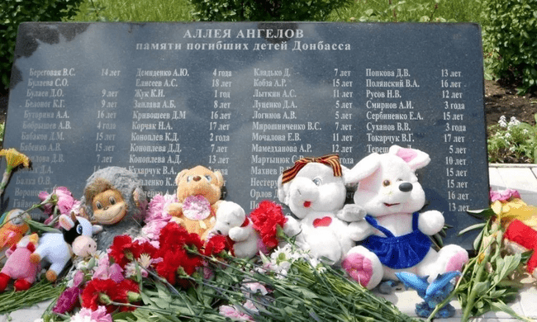
Самому младшему из тех, чьи имена выбиты на гранитной плите, не было и года.

Slide 10


Slide 11
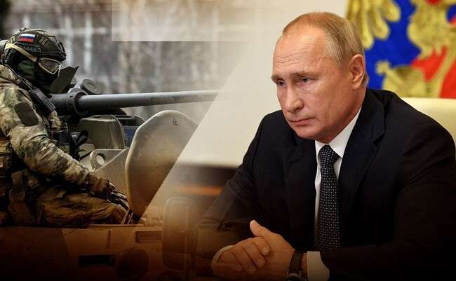
НАЧАЛО СВО
24 февраля 2022 года Президент России объявил о начале Специальной военной операции (СВО). Её цели – защита Донбасса и упредительное обеспечение безопасности России.
« Мы не начинали никаких боевых действий, мы пытаемся их закончить»
В.В.Путин

Slide 12
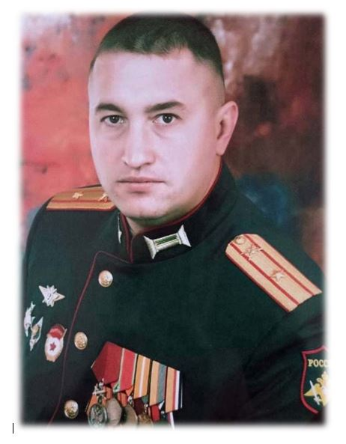
Помните об участниках СВО- защитниках Отечества
Панов Сергей Александрович
13.05.1989 - 4.03.2022
Место рождения:
п. Строителей Оренбургского района Оренбургской области

Slide 13
Командир разведывательного батальона 21-й отдельной гвардейской мотострелковой бригады Центрального военного округа, гвардии майор.
Родился 13 мая 1989 года в посёлке Строителей Оренбургского района Оренбургской области. В 2006 году окончил среднюю общеобразовательную школу в районном центре селе Сакмара.
Участник военной операции в Сирийской Арабской Республике, проводимой Россией с 2015 года с целью борьбы с международными террористическими формированиями. За доблесть и отвагу, проявленные в ходе боевых действий против террористов, награждён медалью ордена «За заслуги перед Отечеством» 2-й степени.
С 24 февраля 2022 года в составе своего подразделения принимал участие в специальной военной операции по защите Донецкой и Луганской Народных Республик.
4 марта 2022 года разведывательная группа майора Панова вступила в бой с подразделениями Вооружённых сил Украины. Несмотря на численное превосходство, противник понёс существенные потери. Затем, проявив исключительный героизм и личное мужество, комбат Панов отдал приказ на отход группы, оставшись её прикрывать. Тем самым, действуя как настоящий командир, ценой собственной жизни он спас своих подчинённых.
Похоронен на новом кладбище села Сакмара Оренбургской области 25 марта.
Указом Президента Российской Федерации («закрытым») от 28 марта 2022 года за мужество и героизм, проявленные при исполнении воинского долга, гвардии майору Панову Сергею Александровичу присвоено звание Героя Российской Федерации (посмертно).

Slide 14
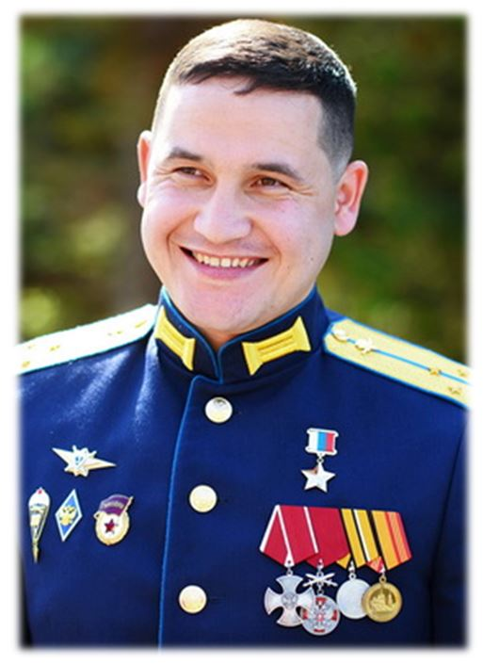
Муссагалеев Нурсултан Серкбаевич
Герой Российской Федерации
25.06.1997
Место рождения: п. Плодородный Новосергиевского района Оренбургской области

Slide 15
С 24 февраля 2022 г. гвардии старший лейтенант Муссагалеев участвует в специальной военной операции России на Украине. В одном из разведрейдов подразделение Н. Муссагалеева, продвигаясь по местности, обнаружило большое количество живой силы и техники противника. Вступив в неравный бой, в течение двух часов ротой Нурсултана Муссагалеева было уничтожено 19 единиц техники врага. Действия российских военных заставили ВСУ отступить.
В мае 2023 г. Указом Президента России за мужество, отвагу и самоотверженность, проявленные при исполнении служебного долга, гвардии старшему лейтенанту Н. Муссагалееву присвоено звание Героя Российской Федерации. 7 июня 2023 года в Москве Министр обороны РФ Сергей Шойгу вручил медаль «Золотая Звезда» Герою.

Slide 16
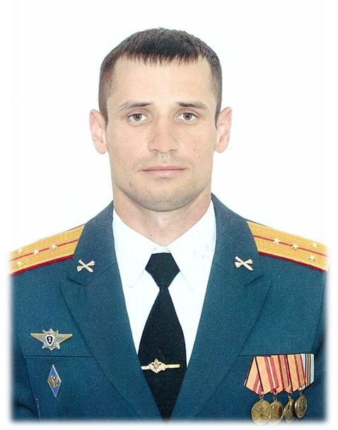
Панкратов Алексей Станиславович
Герой Российской Федерации
28.01.1990
Место рождения: с. Донецкое Переволоцкого района Оренбургской области

Slide 17
Командир зенитного ракетного дивизиона (Центральный военный округ), капитан.
Родился 28 января 1990 года в селе Донецкое Переволоцкого района Оренбургской области.
С 24 февраля 2022 года дивизион под его командованием принимал участие в специальной военной операции российских Вооружённых сил по защите Донецкой и Луганской Народных Республик. С первого дня её проведения командир дивизиона капитан Панкратов выполнял задачи по прикрытию отдельной мотострелковой бригады от атак авиации Вооружённых сил Украины (ВСУ).
28 февраля ВСУ планировали нанести авиаудар по району сосредоточения бригады. Для нейтрализации противовоздушной обороны в сторону российских войск выдвинулись украинские диверсанты. Задачей группы было уничтожение боевых машин зенитного ракетного дивизиона. Капитан Панкратов заметил диверсантов. По его команде дивизион быстро занял оборону. И тут прямо в ходе наземного боя в небе появилась авиация противника. Командир дивизиона сориентировался быстро. В результате правильных команд и нужной последовательности действий были сбиты украинский Су-25 три ударных беспилотных летательных аппарата «Байрактар», что позволило не допустить атаки с воздуха по позициям российских мотострелков. На следующий день его дивизион уничтожил ещё два «Байрактара».
Указом Президента Российской Федерации («закрытым») от 4 марта 2022 года за героизм, мужество, отвагу и самоотверженность, проявленные при исполнении воинского долга, капитану Панкратову Алексею Станиславовичу присвоено звание Героя Российской Федерации с вручением знака особого отличия - медали «Золотая Звезда».
Продолжает служить в своём подразделении. Живёт в Пензе.
Капитан.
Награждён медалями.

Slide 18
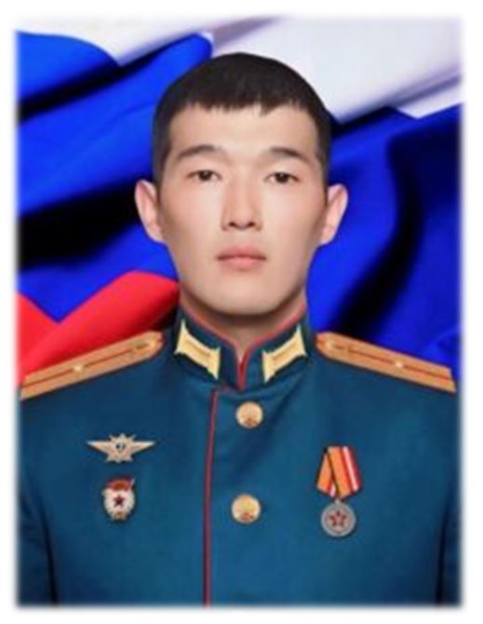
Ерлан Муратович Уркумбаев
(российский военнослужащий, гвардии младший лейтенант, начальник радиолокационного комплекса батареи артиллерийской разведки огневых позиций разведывательного артиллерийского дивизиона 385-й гвардейской артиллерийской бригады 2-й гвардейской общевойсковой армии Центрального военного округа. Участник специальной военной операции, Герой Российской Федерации (2024, посмертно).
Родился 5 октября 1993 года в городе Соль-Илецке Оренбургской области.

Slide 19
С октября 2022 года участвовал в специальной военной операции России на Украине, позывной «Ивлек». В боевых действиях против ВСУ проявлял отвагу и высокую профессиональную выучку, получил офицерское звание гвардии младшего лейтенанта, назначен начальником радиолокационного комплекса разведывательно-ударного дивизиона, награждён медалью Суворова.
22 января 2024 года погиб при выполнении задания на линии боевого соприкосновения. В бронированную машину его группы попала американская ракета HIMARS. Оглушённые взрывом офицер и водитель вытащили наиболее пострадавшего оператора из машины и начали отходить. Уркумбаев продолжая бороться за радиолокационный комплекс и личный состав, отправил командованию свою точную локацию для эвакуации. Но после удара по ним ещё двух ракет весь экипаж погиб.
Награды
Герой Российской Федерации (2024),
Медаль Суворова.
носил на форме нашивку «Деду за меня не стыдно» и доказал эти слова на деле, когда под обстрелом американских HIMARS до последнего боролся за свой радиолокационный комплекс и личный состав.

Slide 20
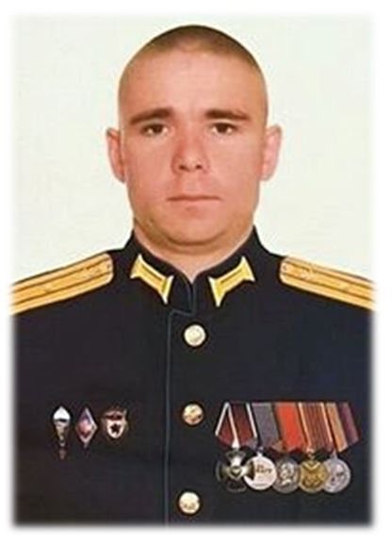
Дегтярёв Дмитрий Сергеевич
Воздушно-десантные войска Российской Федерации
гвардии майор, 56-й гвардейский десантно-штурмовой полк, начальник штаба – заместитель командира батальона
Оренбург, РСФСР, СССР

Slide 21
С 24 февраля 2022 года в составе своего подразделения гвардии майор Дегтярёв принимал участие в специальной военной операции России на Украине. В ходе боевых действий против ВСУ неоднократно проявлял мужество и самоотверженность, были отмечен командованием орденом и медалями.
14 июня 2023 года возглавлял сводный отряд по удержанию и обороне занимаемого рубежа в зоне наступления войск ВСУ. При проведении разведки с помощью БПЛА вскрыл замаскированные огневые позиции и командный пункт противника. Грамотно скорректированный офицером огонь артиллерии уничтожил 12 иностранных наёмников и двух офицеров Главного управления разведки Украины.
3 августа 2023 года во время очередной попытки боевиков ВСУ прорвать оборонительные позиции парашютно-десантной роты на Запорожском направлении, Дмитрий Дегтярёв выстрелами из ПТУР лично уничтожил две боевых машины пехоты с личным составом. Противник попытался прорвать оборону российских десантников. Офицер, грамотно управляя действиями подчинённых, оперативно ввёл в бой подразделения резерва батальона. В ходе боя десантники уничтожили пять бронированных машин американского производства М113, четыре боевые бронированные машины «Козак», две бронированных машины М2А2 «Брэдли», один танк Т-72М1 и около 80 человек живой силы. Десантники удержали свои позиции, но в результате атаки украинского FPV-дрона майор Дмитрий Дегтярёв был смертельно ранен.
Похоронен 12 августа в Оренбурге.

Slide 22
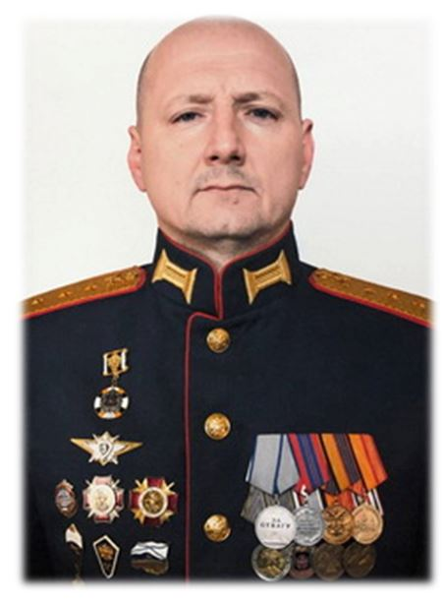
Герой Российской Федерации
Денис Сергеевич Васильченко
российский военнослужащий, старший прапорщик,
старшина роты глубинной разведки разведывательного батальона отдельной арктической мотострелковый бригады 14-го армейского корпуса Береговых войск Северного флота. Участник специальной военной операции России на Украине, Герой Российской Федерации (2023, посмертно).

Slide 23
Родился 25 ноября 1978 года в посёлке Ясная Поляна Ташлинского района Оренбургской области.
С начала марта 2022 года Денис Васильченко принимал участие в специальной военной операции на Украине в должности старшины разведывательного подразделения. В конце апреля, командуя разведгруппой, старший прапорщик Васильченко вскрыл местонахождение замаскированного взводного опорного пункта ВСУ, лично обезвредил шесть мин на подступах к объекту. В ходе боя были уничтожены девять националистов.
В августе, подразделение разведки, возглавляемая старшим прапорщиком Васильченко обнаружила перемещающуюся в лесополосе диверсионно-разведывательную группу ВСУ, в ходе боя разведчики уничтожили шесть иностранных наёмников.
В средине октября противник крупными силами атаковал позиции, занимаемые ротой старшего прапорщика. В ходе боя Васильченко лично уничтожил до взвода пехоты противника из автоматического гранатомёта «Пламя», а также при помощи ПТУР — один танк и два бронеавтомобиля.
19 октября 2022 года подразделение старшего прапорщика Васильченко, отражало контрнаступление превосходящих сил противника. В бою военный разведчик уничтожил два танка и 18 боевиков. На позицию, которую занимал военнослужащий, выдвинулся вражеский танк и в упор расстрелял защитников. Получив множественные ранения, старший прапорщик Денис Васильченко, держась из последних сил, произвёл выстрел из ручного противотанкового гранатомёта по боевой машине врага, выведя её из строя, после чего от полученных ран скончался.
17 января 2023 года указом президента Российской Федерации (закрытым) за героизм, мужество и отвагу, проявленные при исполнении воинского долга, старшему прапорщику Денису Сергеевичу Васильченко присвоено звание Героя Российской Федерации (посмертно). 20 февраля 2023 года командующий Северным флотом Герой России адмирал Александр Моисеев и губернатор Мурманской области Андрей Чибис передали в штабе Северного флота в Североморске семье Золотую Звезду Героя Российской Федерации.

Slide 24
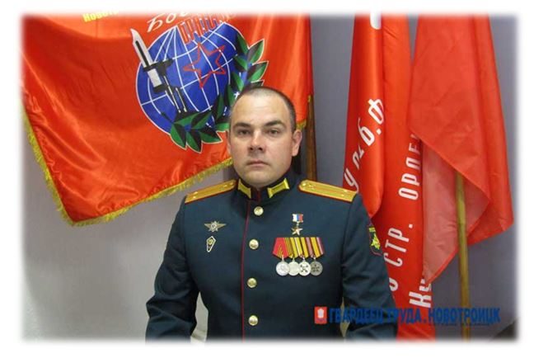
Герой Российской Федерации
Николай Николаевич Пархоменко
российский военнослужащий, начальник связи мотострелкового батальона «Яик» 72-й мотострелковой бригады 3-го армейского корпуса, лейтенант. Участник специальной военной операции. Герой Российской Федерации (2024).
Жил и работал в Новотроицке Оренбургской области

Slide 25
Летом 2022 года добровольно вступил в именной батальон «Яик», сформированной весной того же года в Оренбургской области 72-й мотострелковой бригады. С августе 2022 года бригада в составе 3-го армейского корпуса участвовует в специальной военной операции России на Украине. В ходе боевых действий сержант Пархоменко проявил мужество и отвагу, был награждён медалями.
В июне 2023 года участок линии фронта, где находилось подразделение, в котором служил начальник радиостанции командно-штабной машины Николай Пархоменко (позывной «Пархом»), подвергался массированным артиллерийским обстрелам. Нацисты превосходящими силами, с применением тяжелой техники пошли в наступление на прорыв линии фронта. В течение нескольких дней Пархоменко и его товарищи защищали опорный пункт в зоне удара ВСУ. В один из дней бой длился шесть часов. Сначала по российским позициям отработал танк, затем — легкая бронированная техника. Оренбургские бойцы, укрывшись в окопе, прикрывали эвакуацию раненых и ротацию личного состава, а также продолжали координировать действия нашей артиллерии. Когда командир подразделения получил ранение и был эвакуирован, сержант Пархоменко взял командование оставшимися на опорном пункте тремя бойцами, на себя.
Сержант Пархоменко продолжал передавать координаты для ударов российской артиллерии по врагу и когда до противника оставалось несколько метров — вызвал огонь на себя, а сам принял решение подорвать опорный пункт с узлом связи и попытаться выйти из окружения. Пархоменко удалось выбраться из окружения и добраться до расположения своего батальона. Однополчане не ожидали увидеть его живым после ураганного огня артиллерии. Кроме того, солдаты ВСУ в разрушенном опорном пункте нашли шеврон с позывным «Пархом» и сразу распространили «новость» о гибели российского бойца.

Slide 26
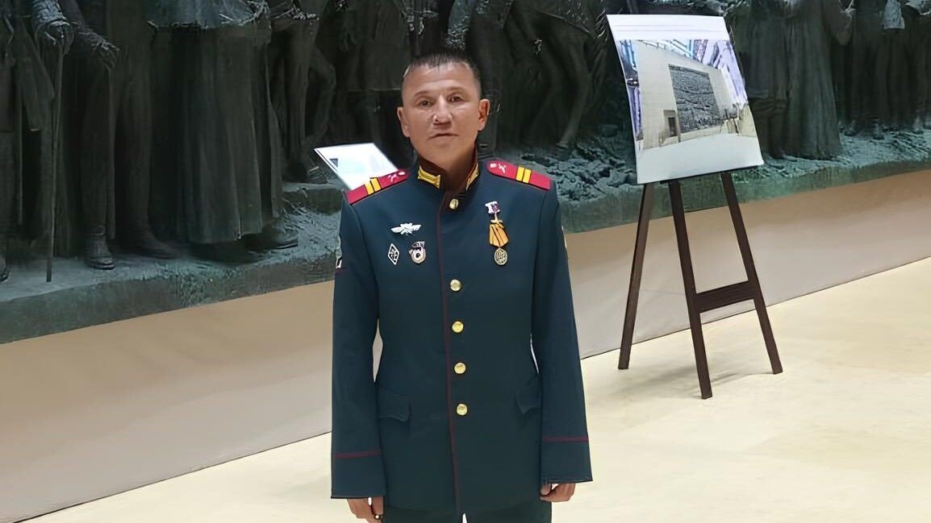
Аблькасн Туремуратов
Герой Российской Федерации
Участник спецоперации из Гайского городского округа Оренбургской области
17 августа 2024 года Президент России Владимир Путин подписал Указ о присвоении военнослужащему звания Героя России с вручением медали «Золотая Звезда»
Ранее Аблькасн был награжден медалью «За боевые отличия» за отвагу и самоотверженность, проявленные при выполнении задач.
За время несения службы получил звание «Младший сержант».

Slide 27
Литература:
1. Кузаева, П. Герой России из Судьбодаровки // Оренбуржье. - 2023. - 14 июня. - С. 15.
2. Герой России родом из Оренбуржья // Авангард (Тоцк). - 2023. - 17 июня. - С. 6.
3. Салтанова, О. Герой России // Голос глубинки (Новосергиевка). - 2023. - 9 июня. - С. 1.
4. Дубенко, Ю. Всегда стремится быть первым // Южный Урал. - 2023. - 14 июня. - С. 5 : фото.
5. Дрожалова, Н. Это заслуга моих солдат! // Голос глубинки (Новосергиевка). - 2023. - 16 июня. - С. 3.

